Slide 1




studio shodwe
Болашақ технологиясы
Ертең әлемімізді өзгертуге ықпал ететін жаңалықтарды зерттеу
page 01

Slide 2
studio shodwe
Жасанды интеллект тез дамып келеді, түрлі салаларда түбегейлі өзгерістер әкелуде. Денсаулық сақтау мен қаржы саласынан бастап, ЖИ шешім қабылдауды жақсартып, тапсырмаларды автоматтандырып, машиналарға бұрын елестету мүмкін болмаған тәсілдермен үйреніп, бейімделуге мүмкіндік береді. Бұл эволюция ақылды, тиімдірек жүйелердің пайда болуына жол ашып, өміріміз бен жұмысымызды қайта анықтайды.
Жасанды
интеллект эволюциясы
page 02
www.reallygreatsite.com

Slide 3

studio shodwe
Кванттық есептеу
Кванттық есептеу есептеу қуатында жаңа серпіліс болып табылады, кванттық механиканың принциптерін пайдаланып, күрделі есептеулерді бұрын-соңды болмаған жылдамдықпен орындайды. Классикалық компьютерлер ақпараттың негізгі бірлігі ретінде биттерді пайдаланса, кванттық компьютерлер кубиттерді пайдаланады, бұл оларды деректердің үлкен көлемін бір уақытта өңдеуге мүмкіндік береді. Бұл жаңалық криптография, материалтану және жасанды интеллект сияқты салаларды төңкеріп жіберуі мүмкін.
page 04
www.reallygreatsite.com

Slide 4

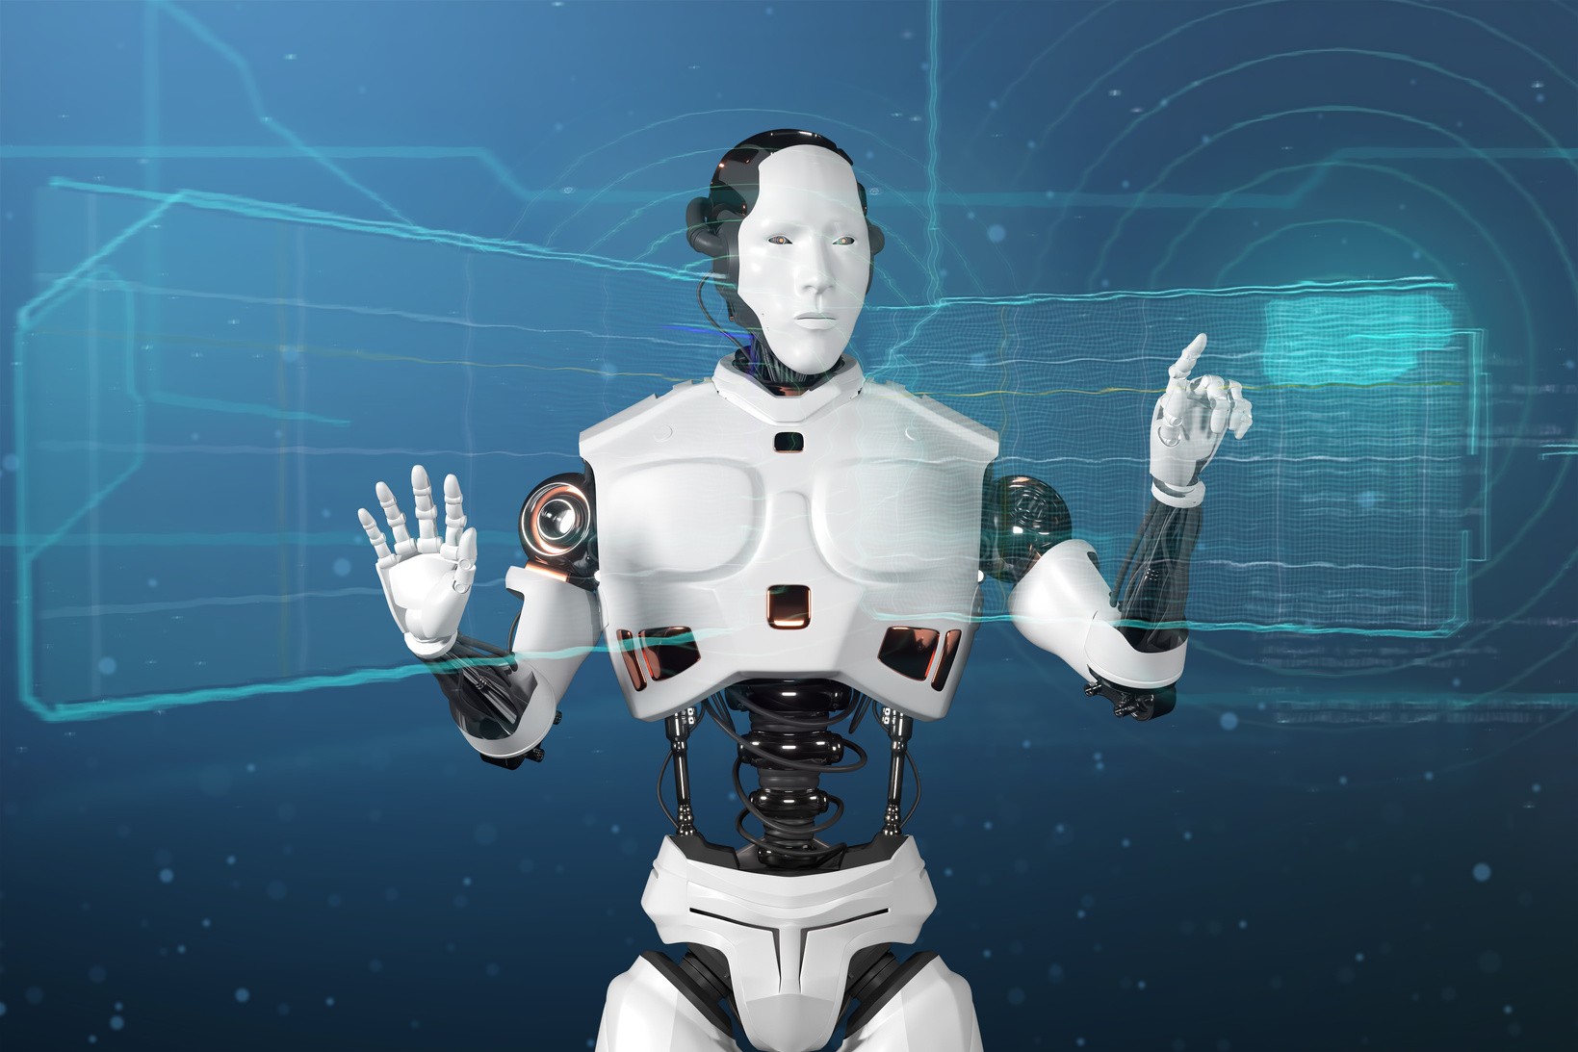
studio shodwe
5G желілері
5G желілерінің енгізілуі біздің байланысымыз бен қарым-қатынас жасау тәсілімізді түбегейлі өзгертіп жатыр. Өте жылдам деректер жылдамдығы, төмен кешігу және көптеген қосылған құрылғыларды қолдау мүмкіндігімен 5G ақылды қалалар, автономды көліктер және дамыған IoT (Заттар интернеті) шешімдері сияқты жаңа қосымшаларды іске қосуға мүмкіндік береді. Бұл технология өзара байланысқан және тиімді әлемнің негізін қалап жатыр.
page 02
www.reallygreatsite.com

Slide 5
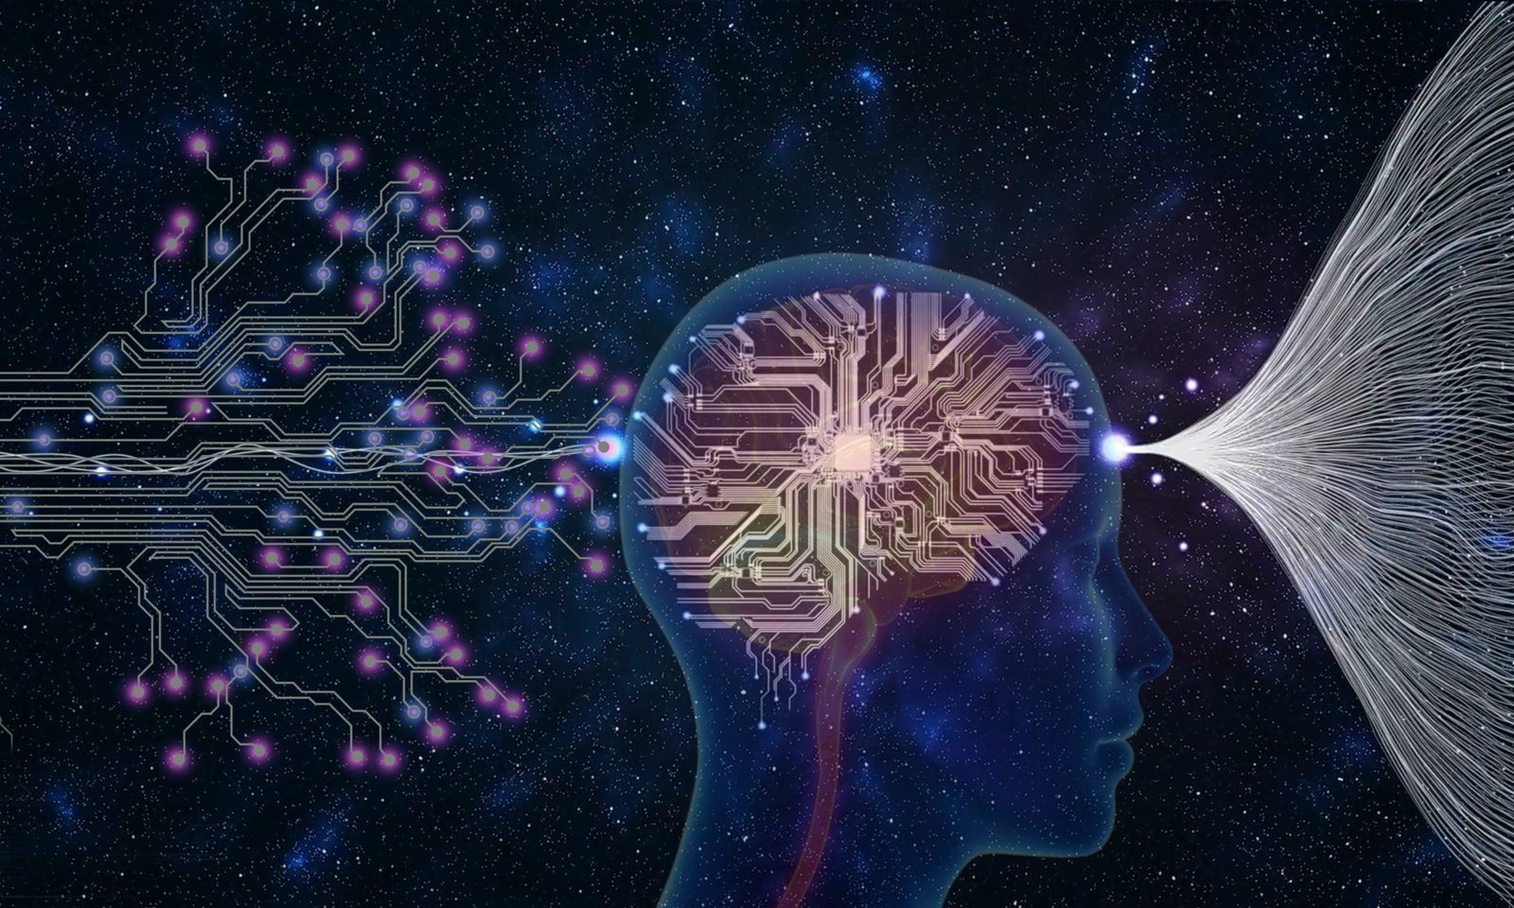
studio shodwe
AUTONOMOUS VEHICLES
Autonomous vehicles, or self-driving cars, are set to transform the transportation industry. By leveraging advanced sensors, AI, and real-time data, these vehicles can navigate roads with minimal human intervention. The adoption of autonomous vehicles promises to enhance road safety, reduce traffic congestion, and provide greater mobility options, particularly for those who are unable to drive.
page 05
www.reallygreatsite.com

Slide 6


studio shodwe
SMART CITIES
1.
2.
3.
Energy Efficiency
Public Transportation
Waste Management
Optimizing energy use through smart grids and sustainable infrastructure.
Enhancing transit systems with real-time data and autonomous vehicles.
Implementing smart waste collection and recycling systems for cleaner cities.
page 06
www.reallygreatsite.com

Slide 7

studio shodwe
1.
Solar Power
Utilizing photovoltaic panels to convert sunlight into electricity, providing a clean and renewable energy source that reduces carbon emissions.
RENEWABLE ENERGY
2.
Wind Turbines
Capturing wind energy through large turbines to generate electricity, contributing to a sustainable energy mix and decreasing reliance on fossil fuels.
page 07
www.reallygreatsite.com

Slide 8
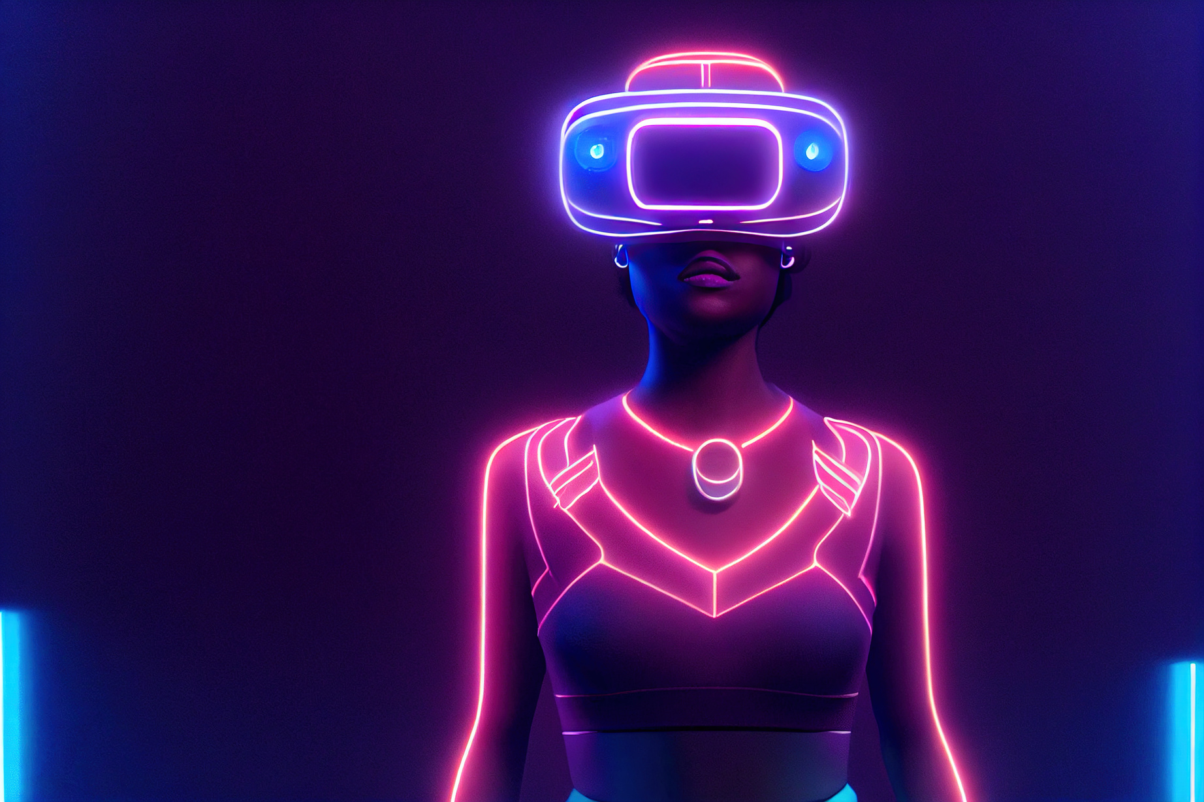
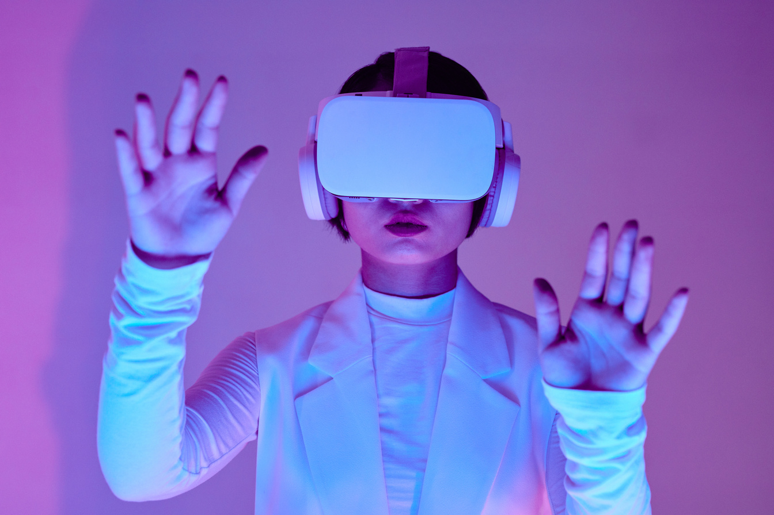
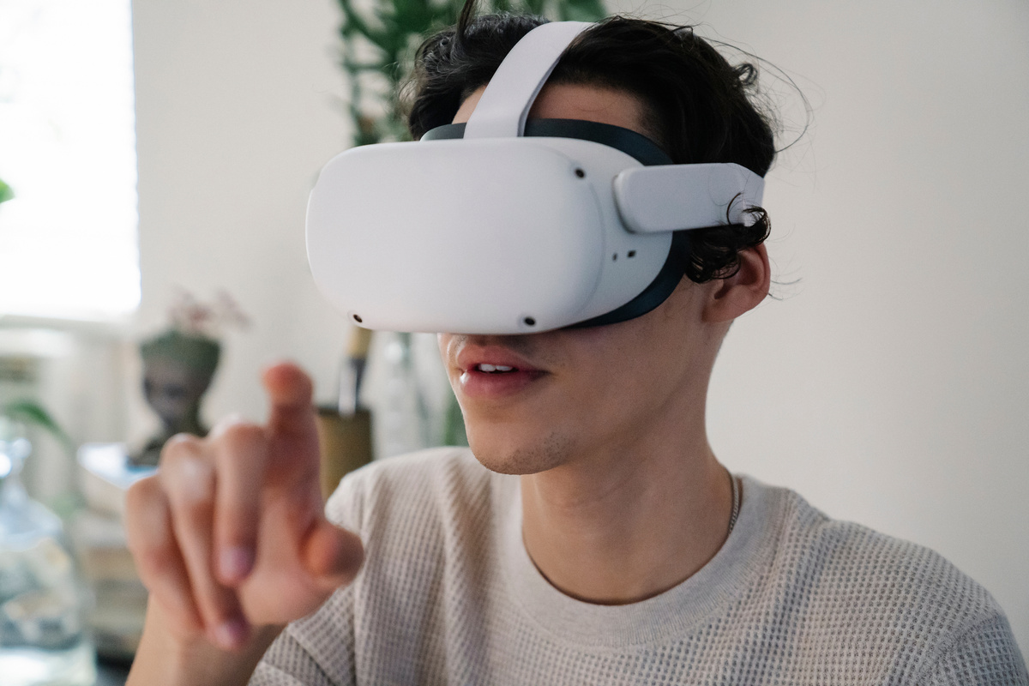
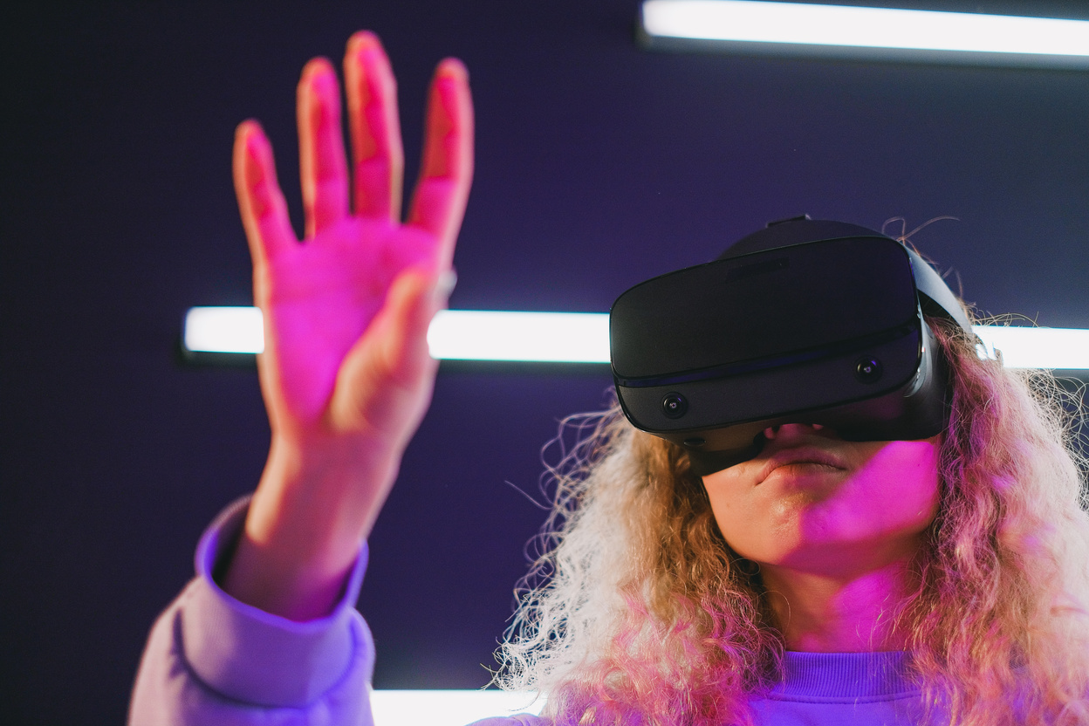
studio shodwe
VIRTUAL REALITY
Virtual Reality (VR) is extending its reach beyond gaming into areas like education, healthcare, and entertainment. By creating immersive, interactive experiences, VR has the potential to revolutionize how we learn, train, and even treat medical conditions. As the technology continues to improve, VR is expected to become an integral part of various industries, offering new ways to engage and experience the world.
page 06
www.reallygreatsite.com

Slide 9


studio shodwe
SPACE EXPLORATION
Space exploration is entering a new era, driven by advances in technology and a renewed interest in reaching beyond our planet. From ambitious missions to Mars to the development of space tourism, these efforts are expanding our understanding of the universe and pushing the boundaries of what humanity can achieve. The future of space exploration holds the promise of new discoveries and the potential for human settlement on other planets.
page 06
www.reallygreatsite.com

Slide 10
studio shodwe
THANK YOU!
As we look to the future, these technologies will play a crucial role in shaping a better world for generations to come.
page 10
www.reallygreatsite.com

